Slide 1
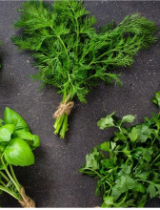
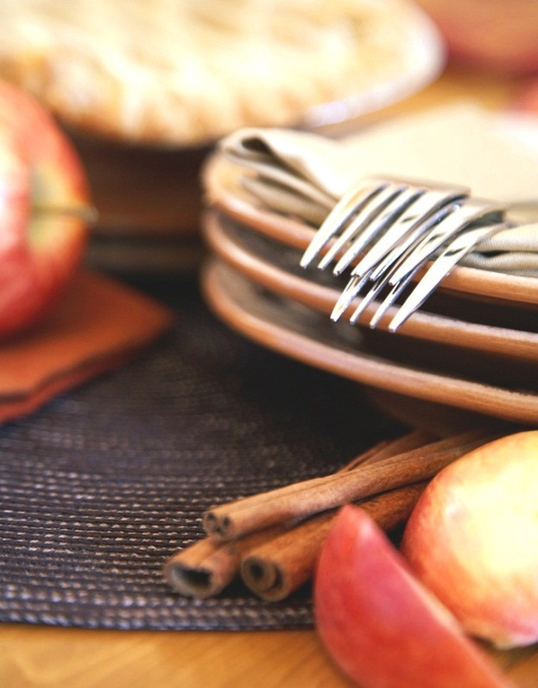
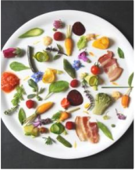
Chef d’Œuvre 1ère Bac Pro RESTAURATION
Lycée Professionnel Jean Vigo – Boulevard du Puits de Calès – 12100 MILLAU
Notes:
REMARQUE : pour remplacer une image, sélectionnez-la et supprimez-la. Utilisez ensuite l’icône Insérer une image pour la remplacer par votre propre image.

Slide 2
Chef d’Œuvre 1ère Bac Pro RESTAURATION
Public cible: 1 classe de 1ère Bac Pro RESTAURATION (cuisiniers / serveurs)
Horaire retenu: 15h00 -18h00 le jeudi
Modalités d’enseignement: => L’équipe enseignante a fait le choix de se réunir en co-enseignement sur la 3ème heure dédiée à la classe => Raisons de ce choix / Objectifs: -faire du lien entre les enseignements -décloisonner les enseignements professionnels et généraux -les professeurs se saisissent de ces enseignements complémentaires -développement de compétences transversales -valorisation de l’élève et de son travail -évolution des pratiques pédagogiques -pédagogie de projet (projet de l’élève) -stratégies d’équipe et d’établissement.
Caractère pluridisciplinaire: cuisine / service / lettres / anglais / espagnol / menuiserie/ dispositif ULIS / Section Euro (DNL / anglais).
Intentions pédagogiques: Travail par compétences (cf: référentiels disciplinaires) / travail en îlots lors des phases préparatoires pour favoriser la cohésion du groupe.
Classe | Disciplines impliquées | Professeurs
1RES | Cuisine / Service | Loïc SOLINHAC (2h/semaine)
 | Lettres - Anglais | Carine OUALLET (1h/semaine)

Slide 3
Les idées des élèves
Ambition
Développer le sentiment d’efficacité personnelle
Ancrage disciplinaire
Compétences transversales
Compétences numériques
Autonomie
Travail collaboratif
Méthodologie en situation
Positionnement
Environnements de travail
Les pistes à exploiter :
Créer un jardin aromatique devant le Restaurant d’Application?
Envisager la mise en place d’un composteur devant le Restaurant d’Application?
Rencontrer un Chef (jardin de Bras à Laguiole ? Le Second de cuisine de Gilles Moreau?)
Ventes de gâteaux sur les marchés pour collecter des fonds?
Sortie organisée dans un jardin botanique sur l’Aubrac?
Organiser la réception du Comité de Jumelage Millau / Bridlington et / ou Millau / Sagunto ? (création d’un menu anglais intégrant les plantes aromatiques)
Travailler autour de la thématique de l’inclusion (travailler avec un ESAT, un CAT pour les conseils donnés quant aux plantes aromatiques…)?
Langues (anglais et espagnol): travailler sur des recettes ou des Chefs anglais / espagnols utilisant des plantes aromatiques / sur la traduction des étiquettes en anglais et espagnol ?
-Thème traité : « Les plantes aromatiques comestibles»
-Réalisation finale : La création
d’un jardin aromatique et d’un
composteur devant le
Restaurant d’Application qui
seront inaugurés lors d’une
réception en Anglais avec le
comité de Jumelage Bridlington. -Evaluation finale en Terminale: Être capable de relater la démarche utilisée conduisant à ces actions.

Slide 4
Organisation du chef d’œuvre 2020-2021
Création de commissions avec un responsable, un compte-rendu de travaux tous les 15 jours est fait à l’ensemble de la classe.
Travaux | Jardinerie | Aromates | Sortie à thèmes | Finances Réception
- Structure du jardin - Aménagements extérieur - Besoin en matériel - Arrosage etc... | - Permaculture - Eco-délégué - Composteur - Gestion du compost - Exposition / ensoleillement - Gestion des déchets | -Herbes aromatiques - Recettes - Cocktail - Chef(s) utilisant des herbes ... | - Visite d’un jardin d’aromates - Randonnée sur l’Aubrac | -Recherche de financeurs - Travail sur la réception et l’inauguration
Compétences principalement abordées (OPC/SC):
• C3-2.1 Évaluer son travail et/ou celui de son équipe
• C3-3.1 Produire une synthèse écrite pour rendre compte de son activité et de ses résultats
• C3-3.2 Présenter oralement la synthèse
• C4-4.1 Contribuer à la fixation des prix
• C4-4.4 Gérer les invendus
• C5-1.3 Intégrer les dimensions liées à l’environnement et au développement durable dans sa pratique
professionnelle

Slide 5
Rétro planning (prévisionnel et évolutif)
Année scolaire | Périodes |  | Enseignants | Intervenants extérieurs | Objectifs des interventions ou événements | Evènements culturels / Sorties à thème
2020 / 2021 | L A N C E M E N T | S1 | Lettres-Anglais / Cuisine-Service |  | -Présentation de ce qu’est le Chef d’Œuvre
 |  | S2 | Lettres-Anglais / Cuisine-Service |  | -Brainstorming en îlots pour partir des idées des élèves
 |  | S3 | Lettres-Anglais / Cuisine-Service |  | -Mise en activités (créations de 5 commissions pour responsabiliser chaque groupe sur une tâche spécifique). -Phase de recherches (usage du numérique: Padlet collaboratif) -Vérification de la faisabilité des projets (cahiers des charges…)
 | Semestre 1 |  | Lettres-Anglais / Cuisine-Service | -Un Chef de cuisine | -Phase de recherches sur les plantes aromatiques en Hôtellerie / Restauration | -Sortie / randonnée sur l’Aubrac (visite du Jardin botanique de l’Aubrac + rencontre d’un Chef de Cuisine)
 | Semestre 2 |  | Lettres-Anglais / Cuisine-Service |  | -Préparer les élèves à un échange de conversation avec des correspondants étrangers (vu en Accompagnement Personnalisé) -Mettre en place l’échange en Visio via e-Twinning -Intégrer au projet le développement durable (envisager la mise en place d’un composteur pour les déchets de cuisine du Restaurant d’Application) | -Sortie au Centre de traitement des déchets pour sensibilisation à la gestion des déchets
2021 / 2022 | Semestre 1 |  | Lettres-Anglais / Cuisine-Service |  | -Suite de l’échange e-Twinning -Mise en place du jardin aromatique
 | Semestre 2 |  | Lettres-Anglais – Espagnol Cuisine-Service | -Comité de jumelage Millau / Bridlington | -Réception sur le thème des plantes aromatiques ayant pour but d’inaugurer le jardin aromatique et le composteur (réception du Comité de Jumelage Millau / Bridlington organisée au Restaurant d’Application du L.P Jean Vigo)
 | Fin du semestre 2 |  | Lettres-Anglais / Cuisine-Service |  | -Méthodologie : Montage du dossier pour la présentation orale -Soutenance orale

Slide 6
Évaluation
Evaluations formatives ou sommatives 1ère:
● «Les plantes aromatiques» en Hôtellerie / Restauration ● Préparer la rencontre d’intervenants extérieurs (sortie sur l’Aubrac , rencontre d’un Chef de cuisine)
● Mise en place d’un composteur pour les déchets de cuisine du Restaurant d’Application
● Démarche de recherche (dimensions, faisabilité, devis divers, etc…)
Evaluations formatives ou sommatives Terminale: ● Réalisation de la fiche technique du jardin aromatique ● Travail d’étiquetage des plantes aromatiques en français / anglais et espagnol ● Réaliser un service en anglais sur la thématique des plantes aromatiques ● Oral : savoir justifier de ses choix
Projet académique 2019-2022: => Axe 3: faire vivre l’intelligence collective -Accorder une plus grande place à la parole des élèves dans la classe -Encourager les initiatives et les innovations -Coopérer avec les partenaires de l’école -S’appuyer sur l’auto-évalution

Slide 7
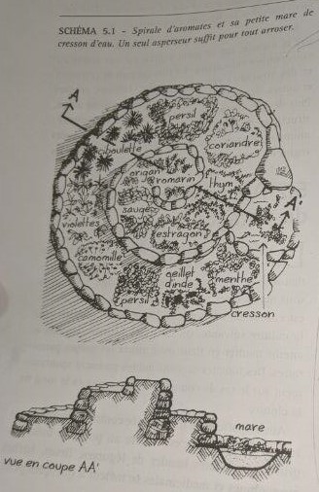
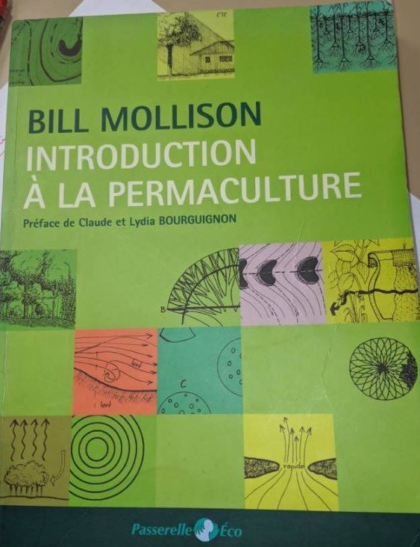
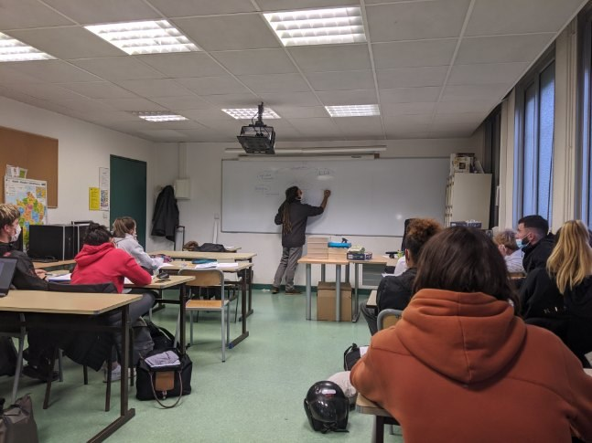
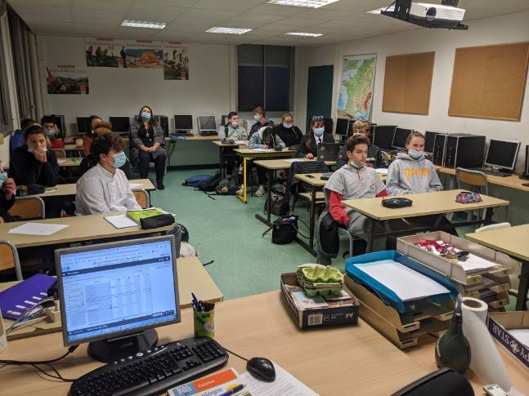
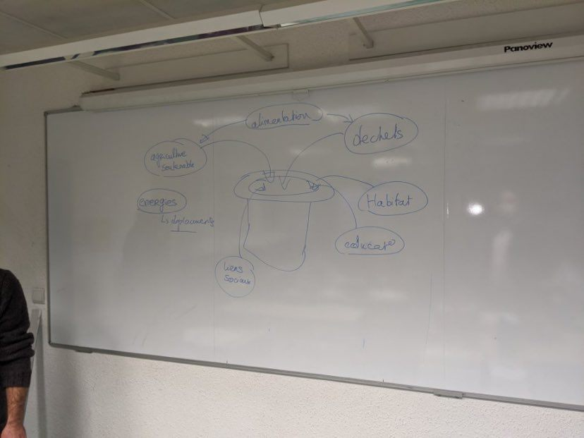
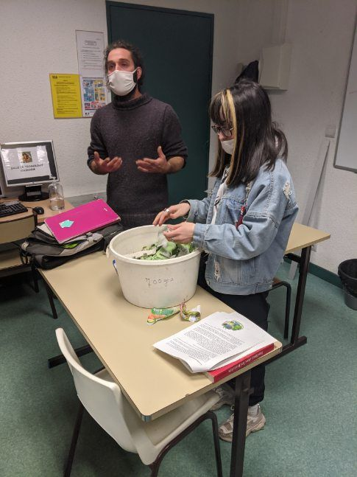
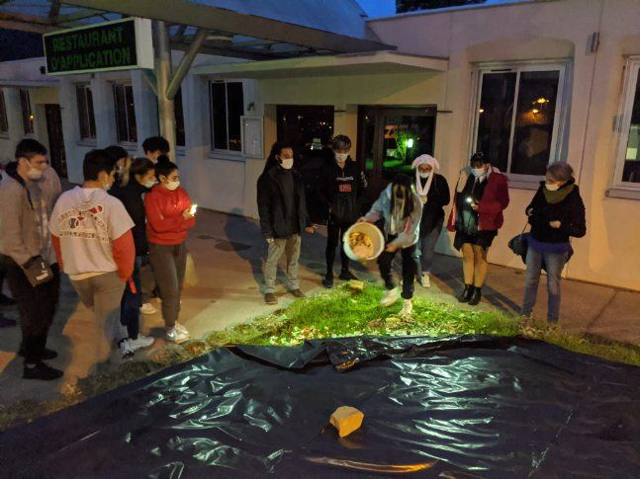
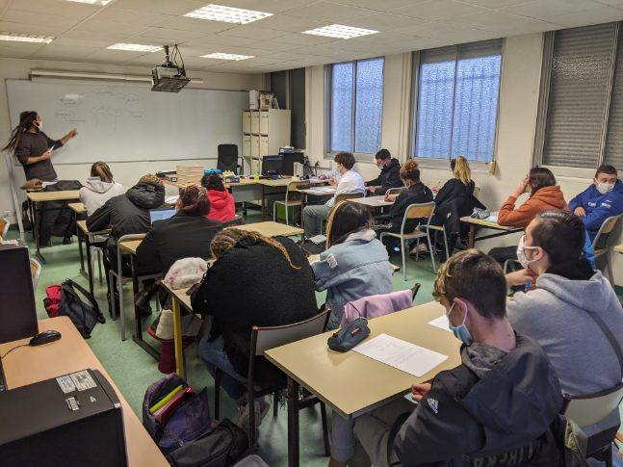
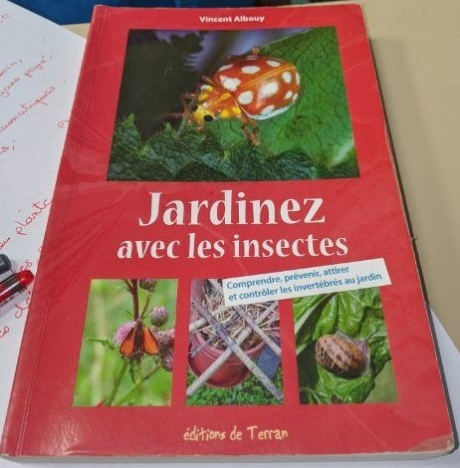
Le projet en détails
Conférence d’un intervenant en permaculture:

Slide 8
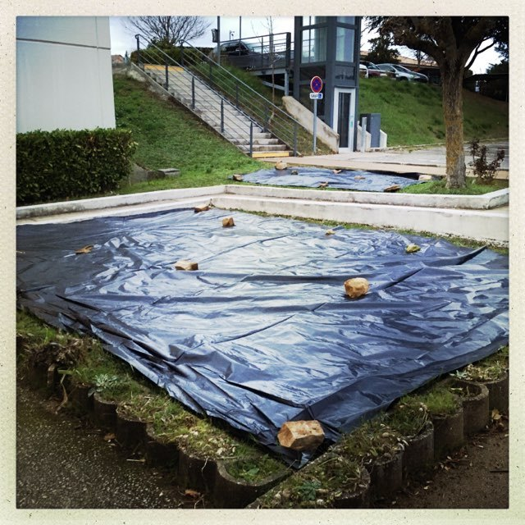
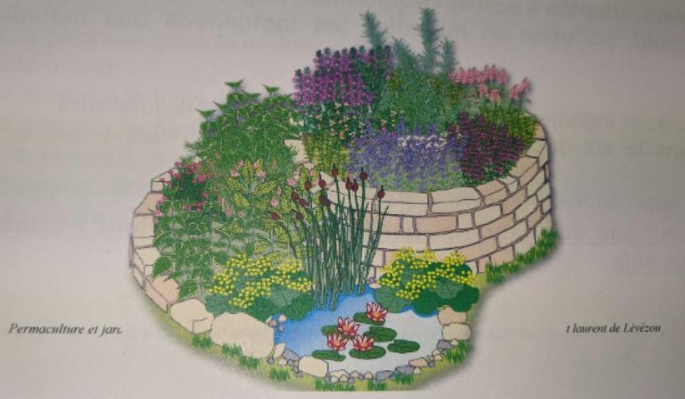
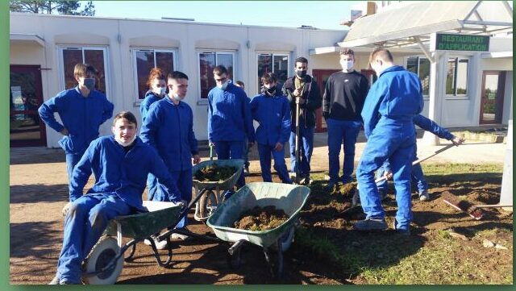
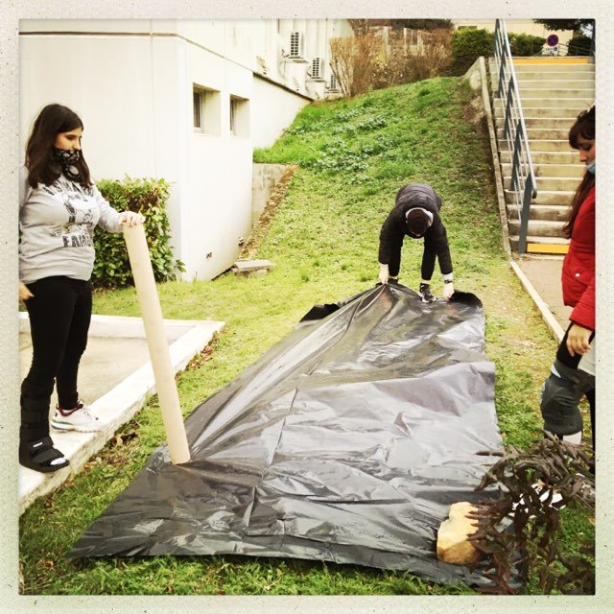
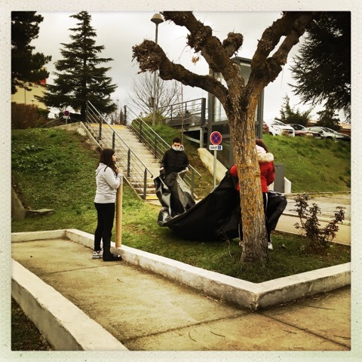
Le projet envisagé
Le dispositif ULIS de l’établissement s’engage dans la création d’un jardin potager projet complémentaire au jardin aromatique.
Création d’un jardin aromatique:
Le projet est réalisé avec le partenariat des élèves de 2nde Bâtiment Travaux Publics de l’établissement.
Ici, modélisation d’un jardin en spirale tel que nous l’a conseillé l’intervenant permaculture.
Insertion des Langues Vivantes: => Indiquer le nom de chaque plante aromatique sur un écriteau -Une fois le jardin aromatique réalisé, un affichage en LV permettra de travailler sur le lexique.

Slide 9
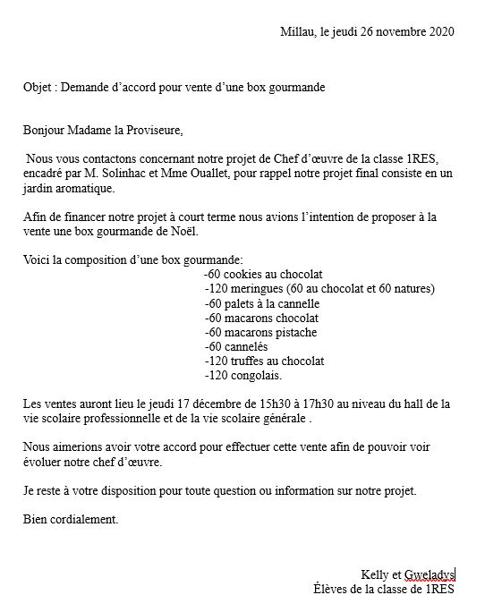

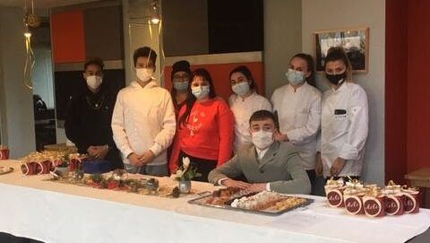
Vente de box gourmandes de Noël
Vente réalisée afin de financer la contruction du jardin aromatique ainsi qu’une sortie à thème:
Insertion des Langues Vivantes: => Rédiger un mot de remerciement -Dans chacune des box gourmandes a été glissé un petit mot de remerciement en anglais à l’attention des personnes ayant acheté une box et contribué ainsi au financement du projet.

Slide 10
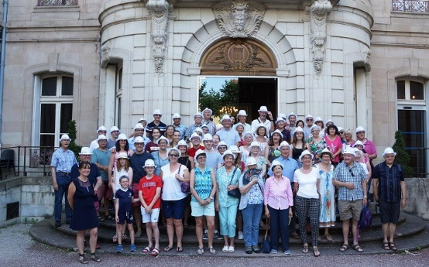

Inauguration du jardin aromatique
Réception du Comité de Jumelage Millau / Bridlington:
EVENEMENT ENVISAGE | Contacts à envisager | Création des menus en anglais incluant des aromates | Réception | Préparation linguistique
-Organiser la réception du Comité de jumelage de la ville afin d’inaugurer le jardin aromatique | -Rentrer en contact avec le Comité de jumelage Millau / Bridlington -Définir un nombre de convives (en tenant compte de la situation sanitaire) -Convenir d’une date et d’une heure pour la réception | Création d’un menu à partir d’aromates (idées envisagées par les élèves): -Cocktail noix de coco / menthe (avec et sans alcool) ou mojito -Entrée : Samossa de bœuf aux épices indiennes -Plat : Purée d’artichaut / Filet mignon de porc -Dessert : Fondant au chocolat avec sorbet à la verveine + tuile au thym | -Plan de salle (étiquettes nominatives) -Carte des menus à rédiger en anglais -Décoration de la salle à thème (monde anglophone) | -Revoir les incontournables du service en anglais -Revoir les incontournables de la cuisine en anglais
Insertion des Langues Vivantes: => Réaliser un service en anglais -Le comité de jumelage de la ville organise régulièrement des échanges de conversation en anglais avec ses adhérents. C’est l’occasion pour nos élèves de s’exprimer exclusivement en anglais, tant en salle qu’en cuisine avec le professeur de DNL cuisine.

Slide 11

Mobilité virtuelle
« Taste but don’t waste! »: Donner une dimension internationale au projet et organiser un échange linguistique avec une classe étrangère autour d’une thématique commune
MOBILITE VIRTUELLE ENVISAGEE | Pré-requis | Prise de contact | Niveau 1 de la collaboration: produire des ressources pour le partenaire | Niveau 2 de la collaboration: travail partagé où les élèves réinvestissent leurs connaissances | Niveau 3 de la collaboration: les élèves piochent dans les productions des uns et des autres et envisagent une co-construction
-Organiser un échange linguistique avec une classe étrangère sensible à la cause du développement durable et de l’alimentation (plantes aromatiques) | -Préparation linguistique en vue de l’échange organisée en Accompagnement Personnalisé (« Starting kit for conversation exchange ») | -Prise de contact avec la classe étrangère en Visio: => Savoir se présenter (présentation originale et attractive) et parler de soi (créer une photo de classe avec le Bitmoji des élèves et faire deviner qui est qui) puis corriger les descriptions physiques des partenaires. => Casser la glace grâce à des « ice-breakers » (définir des intérêts partagés: hobbies, goûts, sports, etc…; recommandations de films, séries TV). Montrer de la curiosité et de l’intérêt pour la culture du correspondant (différences culturelles, spécificités locales, habitudes alimentaires, etc…). => Lancer des thématiques préparées en amont et s’engager dans l’échange. Pouvoir échanger sur des sujets de la vie personnelle, professionnelle et culturelle (traditions, coutumes, habitudes alimentaires, mode de vie, etc…). | => Anticiper le lexique de l’environnement et de l’alimentation => Créer des jeux à destination du groupe de correspondants (permet de faire le tour du vocabulaire lié à ces thématiques et de le mémoriser) => Quizlet Live permet la collaboration (mêmes tâches / mêmes objectifs car travail en équipe pour trouver le terme qui correspond à la définition. Nécessité de communiquer pour gagner. Quizlet Live privilégie la justesse par rapport à la vitesse. Si une équipe choisit la mauvaise réponse, elle doit recommencer depuis le début. * Si les correspondants étrangers sont anglophones, travail sur l’anglais et le français (création de listes avec traduction anglais / français; ponts entre les langues). ** Si les correspondants étrangers ne sont pas anglophones mais apprennent eux aussi l’anglais, travail sur la langue cible, l’anglais. Jeux possibles: créer un Learning App à destination des correspondants visant à associer des mots à leur définition; Quiz de connaissances sur Kahoot! | => Chaque classe (la classe partenaire et la classe française) définit 3 sujets de conversation et doit envisager 8 questions à poser sur chacune de ces thématiques. => Une fois les questions réceptionnées de part et d’autre, les élèves doivent préparer à l’écrit les éléments de réponse. => Organiser une Visio lors de laquelle les élèves se posent les questions et y répondent de façon synchrone. * Si partenaire anglophone, les élèves français préparent les questions en français = CORRECTION ENTRE PAIRS. **Si partenaire dont la langue cible est l’anglais, préparer les questions en anglais. | -Pédagogie différenciée (support à produire + niveau CECRL): => B1: Réaliser dans une capsule vidéo un message de sensibilisation à l’environnement (montage intégrant les correspondants) => A2+: Réaliser un livret de recette collaboratif à l’aide de Canva (collaboration car co-construction d’une production finale). => A2: Réaliser un flyer de sensibilisation à l’environnement (en intégrant les correspondants dans les groupes).
Insertion des Langues Vivantes: => Etablir un échange avec des pairs étrangers -Entrer en contact avec une classe étrangère qui travaille également sur le développement durable (environnement / zéro déchet) ainsi que l’alimentation (ici, les plantes aromatiques) et communiquer en LV. -Envisager la co-construction d’une production commune et ainsi, mettre en avant les compétences de médiation des nouveaux programmes de la TVP (coopération / collaboration /aide / entraide / tutorat, etc..).

Slide 12
Quelques astuces pour une mobilité virtuelle réussie
Une mobilité virtuelle nécessite une organisation précise avec le partenaire étranger. Voici quelques conseils: ● Maintenir des « feedback » réguliers avec le ou les enseignants impliqués. ● Garder la communication active avec le partenaire.
● Toujours avoir une réalisation finale dans un projet e-Twinning.
● Pour les Visios, il est nécessaire de demander une autorisation parentale pour l’ensemble du projet incluant le droit à l’image, au son et à la vidéo + production des élèves. Si pas d’autorisation donnée par les parents, inclure un smiley sur les photos, filmer de dos, etc…). ● Ce type de projet offre la possibilité de valider un certain nombres de compétences (en L.V, mais aussi des compétences transversales ou des compétences numériques via PIX). ● Un outil de sondage est disponible dans le Twin Space. ● On n’est pas obligé de créer un compte aux élèves dans le Twin Space (possibilité de relayer le projet via un blog de la classe par exemple). ● Ne pas négliger l’évaluation du projet par les élèves (les plus-values).

Slide 13

Foire aux questions e-Twinning
● Comment créer un compte e-Twinning? => Rendez-vous sur la page et créez un compte. Une fois que votre projet sera officiellement lancé, vous aurez accès au Twin Space (espace partagé avec le partenaire) ainsi qu’au Twin Board (outil ayant les mêmes fonctionnalités que Padlet). ● Comment trouver un partenaire? => Rejoindre l’espace e-Twinning Live et poster un message décrivant l’âge et le niveau de vos élèves, les thématiques abordées dans votre projet.
● Comment organiser une Visio? => Il est possible d’avoir recours à l’outil de visio proposé dans le Twin Space. oujours avoir une réalisation finale dans un projet e-Twinning.
● Comment faire si le projet que l’on envisage dure plus d’un an? => En fin d’année, les projets sont clôturés et archivés mais il est possible de le ré-ouvrir. Plus d’informations ici: Présentation générale d'e-Twinning

